Slide 1
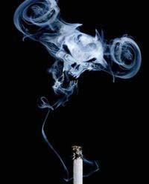
Тема: «Курение – это яд!»

Slide 2
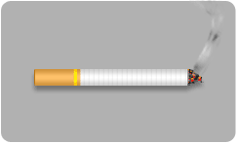
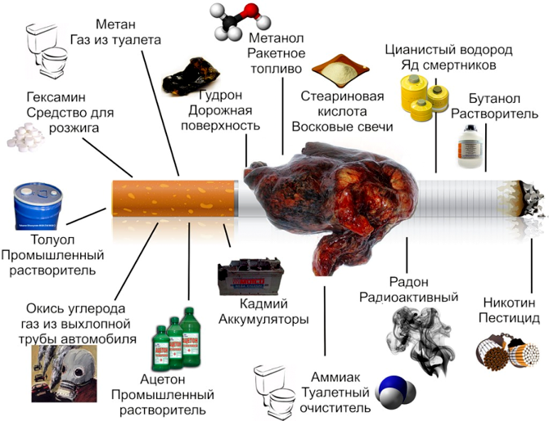
Безвредного табака не бывает !

Slide 3
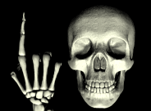
Последствия курения
Поражение
внутренних органов
дыхания;
сердечно-сосудистой
системы;
желудочно-кишечного
тракта.

Slide 4
Игра «Тест»
1. Когда, кем и откуда был впервые завезен табак в Европу:
1) в XVI в. испанцами из Америки;
2) в XVII в. китайцами;
3) в XVIII в. англичанами из Индии?
2. При каком царе табак впервые появился в России:
1) при Иване Грозном;
2) при Екатерине II;
3) при Петре I?

Slide 5
3. Какой русский царь ввел запрет на курение:
1) Алексей Михайлович;
2) Петр I;
3) Екатерина II?
4. Существуют ли сигареты, которые не приносят вреда человеку:
1) сигареты с фильтром;
2) сигареты с низким содержанием никотина и смол;
3) нет?

Slide 6
5. Что такое пассивное курение:
1) нахождение в помещении, где курят;
2) когда куришь «за компанию»;
3) когда не затягиваешься сигаретой?
6. Как влияет курение на работу сердца:
1) замедляет его работу;
2) заставляет учащенно биться;
3) не влияет на его работу?

Slide 7
7. Какое заболевание считается наиболее связанным с курением:
1) аллергия;
2) рак легкого;
3) гастрит?
8. Зависит ли возможность бросить курить от стажа курения:
1) стаж не имеет значения;
2) чем дольше куришь, тем сложнее бросить курить;
3) чем дольше куришь, тем легче бросить курить?

Slide 8
9. Родина табака:
1) Южная Африка;
2) Южная Америка;
3) Южный полюс.
10. Самый популярный способ употребления табака в США до 19 века:
1) курение;
2) нюхание;
3) жевание?

Slide 9
11. При курении человек вдыхает тот же ядовитый газ, что содержится в выхлопных газах автомобильного двигателя. Как называется этот газ:
1) угарный газ;
2) кислород;
3) углекислый газ?
12. Какой орган наряду с легкими больше всего страдает от последствия курения:
1) почки;
2) сердце;
3) селезенка?

Slide 10
13. Какова главная причина бытовых пожаров с гибелью людей:
1) электроприборы,
2) воспламеняющиеся химические препараты;
3) непогашенные сигареты?
14. Если человек выкуривает пачку сигарет в день ежедневно в течение года, сколько смолы оседает в его легких:
1) около литра;
2) около 100 гр.
3) около 20 литров?

Slide 11
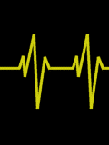
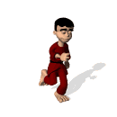
Изменения при отказе от курения
Через 2 часа никотин начинает удаляться из организма.
Через 12 часов лёгкие начинают функционировать лучше.
Через 2 дня усиливаются вкусовые и обонятельные ощущения.
Через 3 месяца улучшается система кровообращения, что позволяет легче ходить и бегать.
Через 4 – 9 месяцев уменьшаются кашель и одышка.

Slide 12
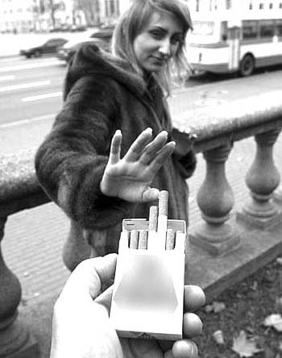
Не бойся сказать «Н Е Т!»

Slide 13

Жизнь прекрасна!
Сделай так, чтоб она была долгой!

